Slide 1
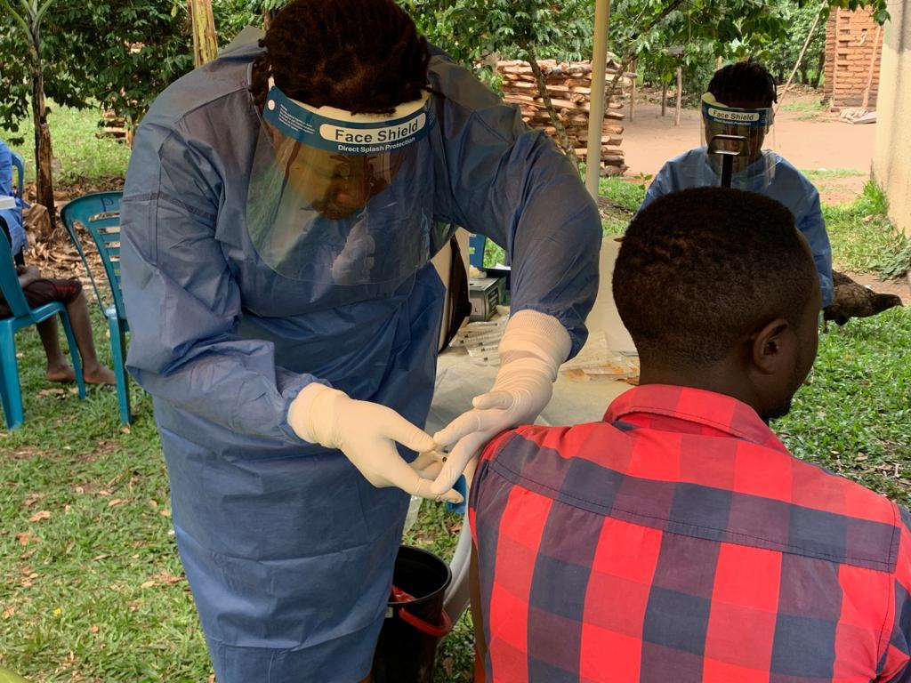
Pourquoi une vaccination préventive contre le virus Ebola ?
Réunion des directeurs PEV
Kinshasa, 12 septembre 2024

Slide 2
Recommandations du Groupe stratégique consultatif d'experts (SAGE) Reunionextraordinaire du SAGE sur les vaccins contre Ebola Mai 2024
Le SAGE a recommandé que les pays exposés au risque de la maladie à virus Ebola (c'est-à-dire les pays ayant des antécédents d'épidémies de virus Ebola ou dans leurs régions voisines) évaluent le risque de transmission sur la base des flambées épidémiques et des données locales disponibles et qu'ils identifient dans chaque pays les zones prioritaires et les populations cibles pour la vaccination préventive.
Populations proposées
Travailleurs de la santé
Travailleurs de première ligne
Survivants
Contacts des survivants
Notes:
Comme Ana Maria l'a mentionné, SAGE a réitéré que seule une vaccination préventive ciblée contre le virus Ebola devrait être envisagée, en mettant l'accent sur les populations à risque telles que ( le personnel de santé, le personnel de laboratoire, les survivants, les contacts étroits des survivants).

Slide 3
Certains pays ont commencé la vaccination préventive
Utilisation des vaccins contre Ebola dans la région, 2021 à 2023
Pays | Année | Nombre de doses expédiées | Estimation de la population cible | Nombre de personnes vaccinées : | Couverture | Indication | Groupe(s) cible(s) | Statut d'approbation auprès du GIC
RDC | 2021 | 4 800 | - | 1370 | - | Flambée épidémique | Vaccination en anneau | Approuvé
 | 2022 | 1770 | - | 2105 | - | Flambée épidémique | Vaccination en anneau | Approuvé
 | 2022 | 962 | - | 656 | - | Flambée épidémique | Vaccination en anneau | Approuvé
 | 2023 | 82 760 | 81 945 | 43 273 | 52,8% | Prévention | Travailleurs de première ligne | Approuvé
 | 2023 | 21 670 | 34 445 | 22 569 | 65,5% | Prévention | Travailleurs de première ligne | Approuvé
Ouganda | 2022 | 12 060 | 12 060 | 12 007 | 99,6% | Prévention | Travailleurs de première ligne | Approuvé
 | 2023 | 11 400 | 11 096 | 9 640 | 86,9 % | Prévention | Travailleurs de première ligne et forces de sécurité | Partiellement approuvé
Guinée-Bissau | 2023 | 11 170 | 7 835 | 5 529 | 70,6 % | Prévention | Personnel médical et travailleurs de première ligne, personnel d'appui | Approuvé
Kenya | 2022 | 0 | - | - |  | Prévention | Forces de sécurité | Non approuvé
Kallay R et al. Use of Ebola Vaccines — Worldwide, 2021–2023. MMWR Morb Mortal Wkly Rep. 2024;73:360–364. DOI: http://dx.doi.org/10.15585/mmwr.mm7316a1
Notes:
Voici un tableau présentant l’utilisation du vaccin Ebola de 2021 à 2023. Les demandes de vaccins ont été partiellement ou complètement approuvées en RDC, en Ouganda et en Guinée-Bissau. Le personnel de santé et les travailleurs de première ligne ont été ciblés dans tous les pays et la couverture de la population cible variait entre 53 et 99 %, selon les estimations

Slide 4
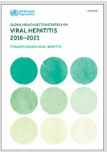
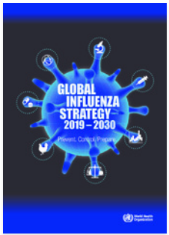
Programmes de vaccination des travailleurs de la santé
L'OMS recommande que les travailleurs de la santé soient vaccinés contre les maladies présentant un risque élevé de transmission dans les établissements de santé.
Vaccinations de routine
Vaccinations annuelles
Vaccins utilisés en cas d'urgence ou de flambée épidémique
Stratégies mondiales
Stratégie mondiale du secteur de la santé contre l’hépatite virale 2016-2021
Stratégie mondiale de lutte contre la grippe 2019-2030.
Cadre stratégique 2021–2030 contre la rougeole et la rubéole.
Feuille de route du SAGE de l’OMS pour l’établissement des priorités concernant l’utilisation des vaccins anti-Covid-19 .
Vaccination contre le virus Ebola pendant une flambée épidémique

Slide 5
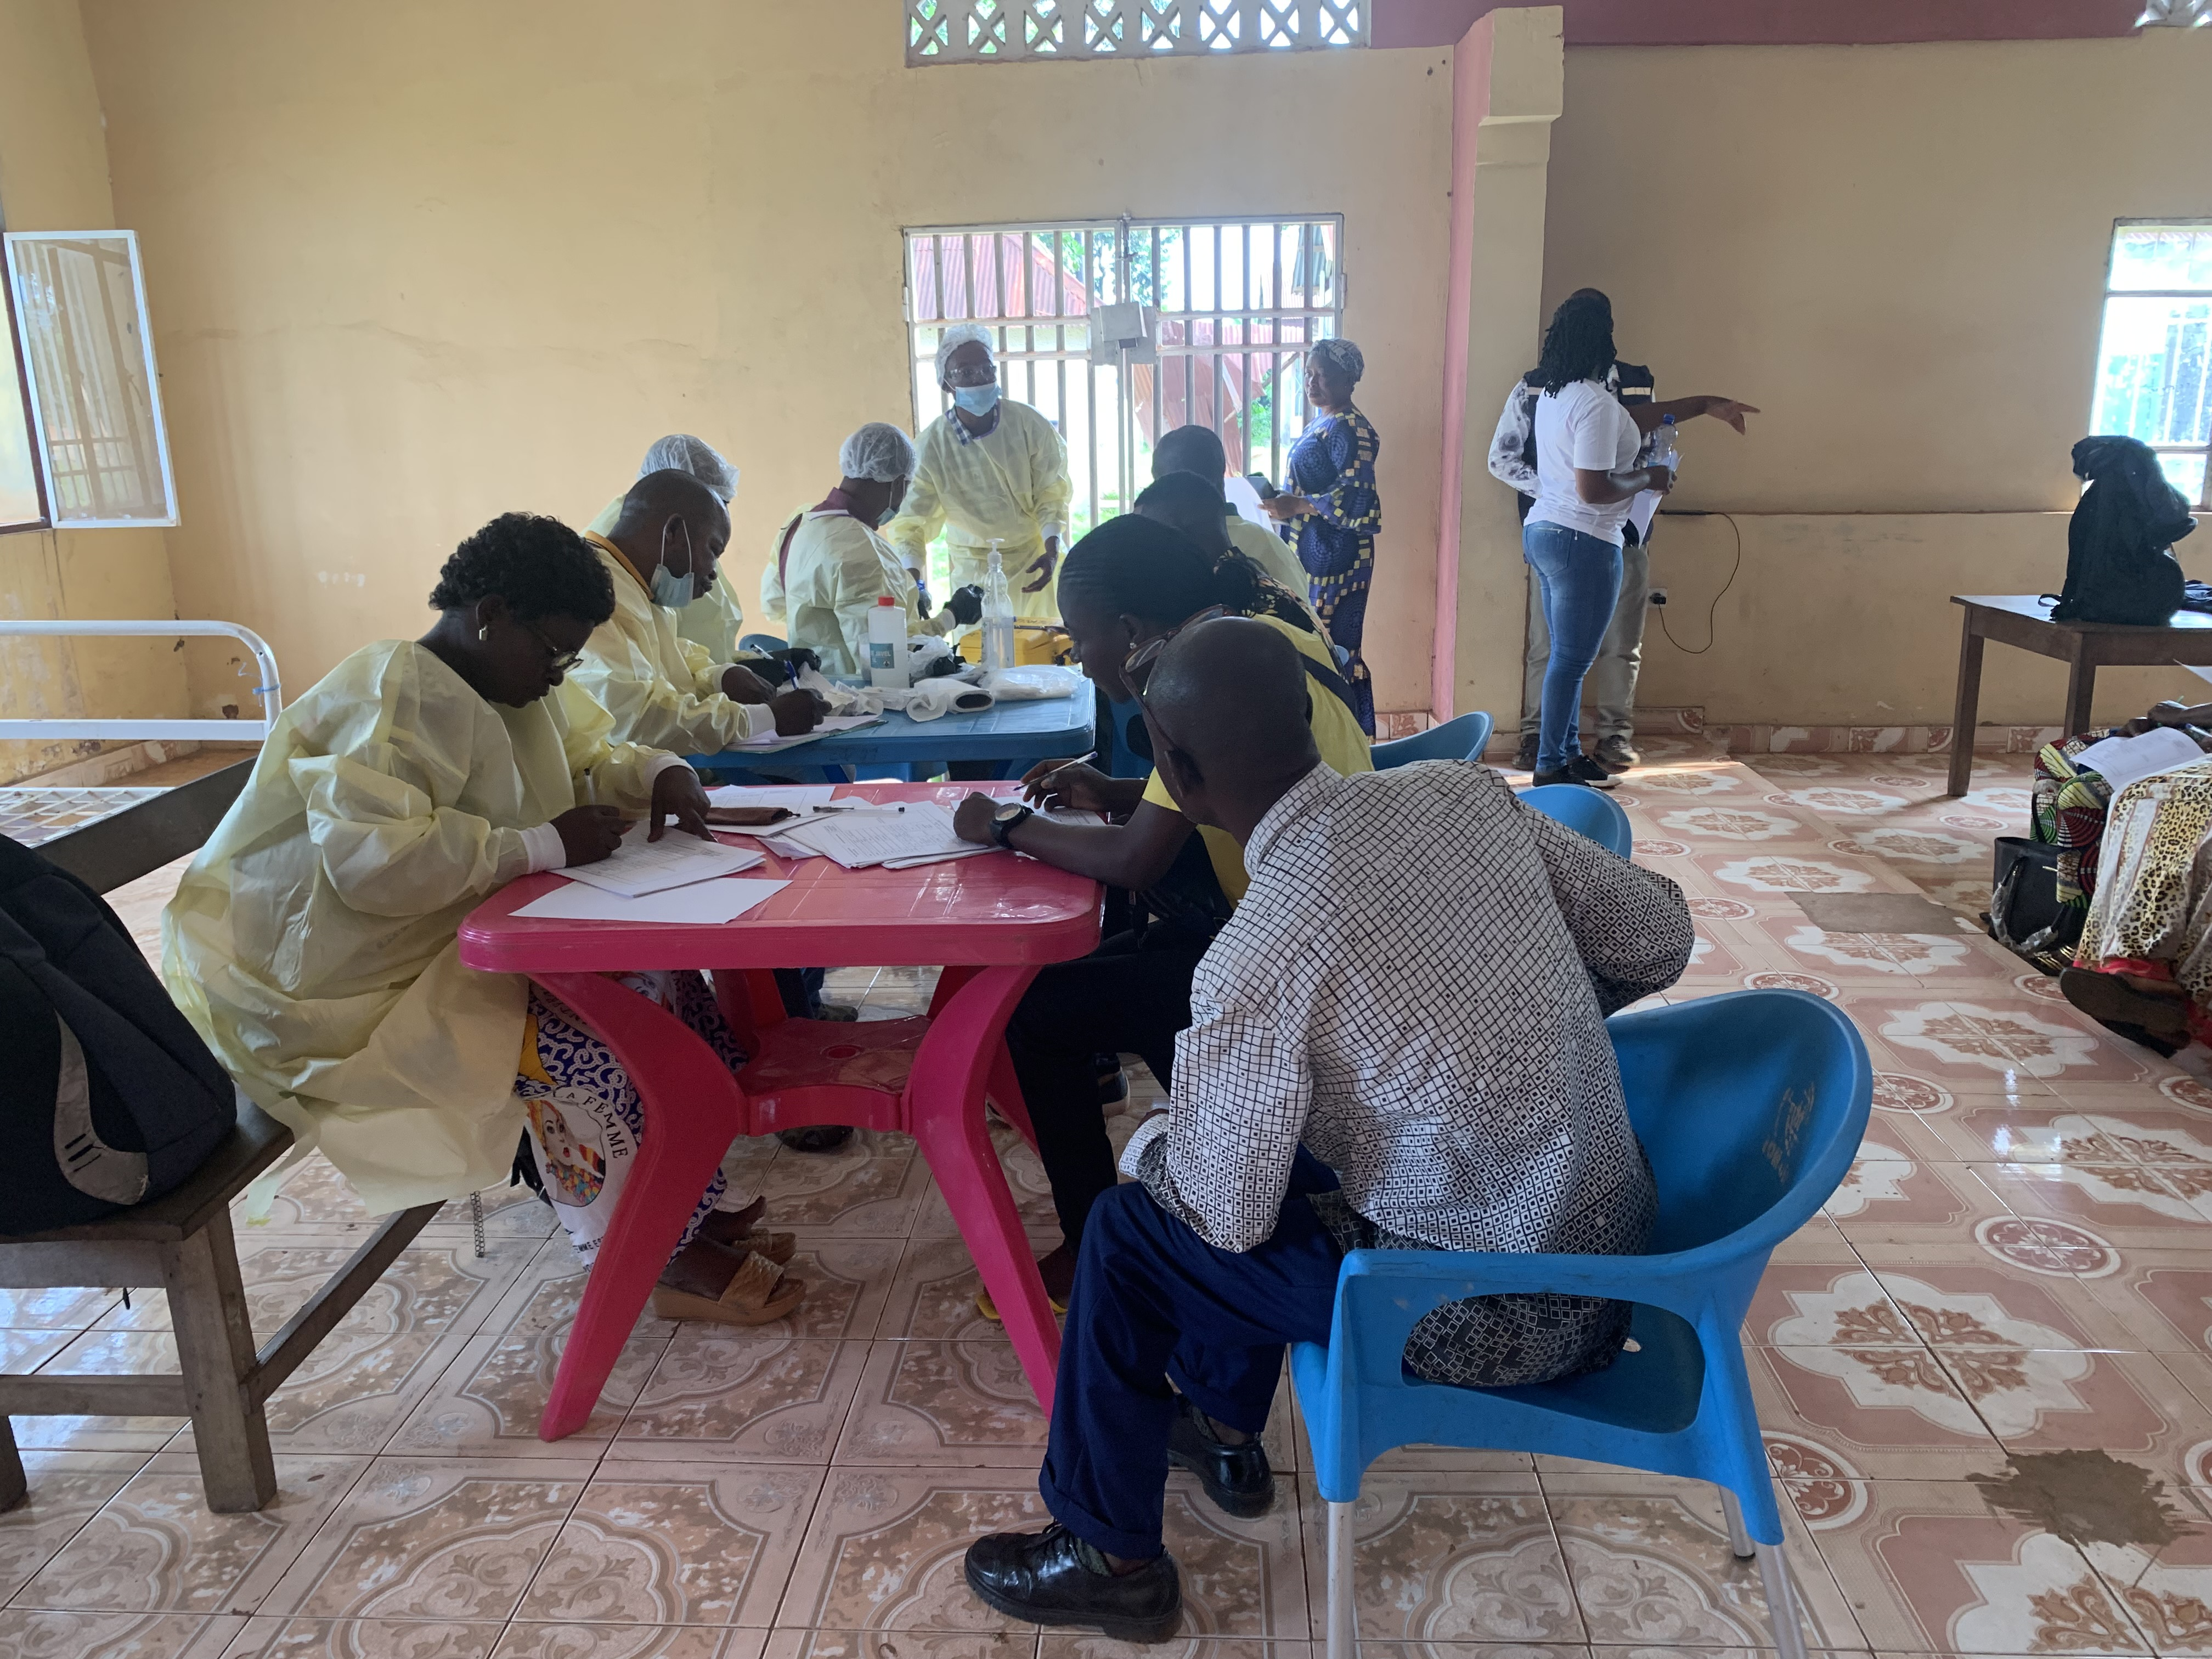
Les travailleurs de la santé sont les piliers de nos systèmes de santé
Les travailleurs de la santé guérissent et soignent les malades, aident à prévenir les maladies et à réduire les risques.
Les travailleurs de la santé courrent un risque accru de contracter des maladies évitables par la vaccination (par exemple, Ebola, grippe, COVID-19) en raison de son contact physique étroit avec les patients et les fluides corporels.
La pénurie de personnel médical dans de nombreux pays exerce une pression supplémentaire sur le système
Crédit photo Alejandro Costa

Slide 6
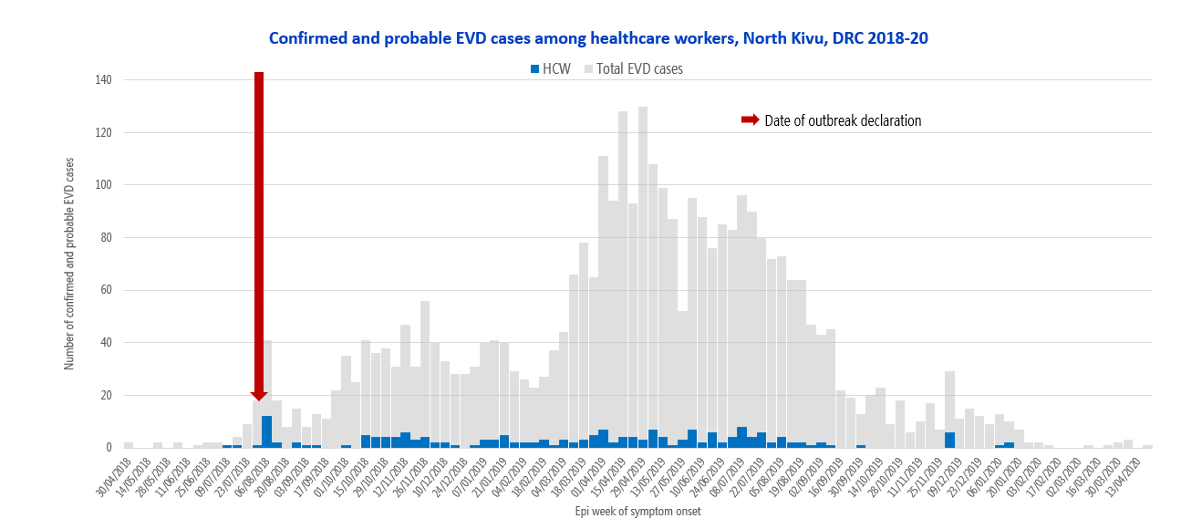
Les travailleurs de la santé sont souvent les premiers à contracter la maladie avant même l'identification de l'agent causal
Les travailleurs de la santé sont parmi les premières victimes de la maladie à virus Ebola lorsqu'ils traitent des personnes infectées.
Les travailleurs de la santé infectés peuvent perpétuer la transmission de maladies nosocomiales à des patients vulnérables
Au début de l'épidémie, le nombre d'infections est élevé, puis diminue au fur et à mesure que se mettent en place les mesures de lutte contre les maladies infectieuses.
¹ Organisation mondiale de la santé. (2015). Health worker Ebola infections in Guinea, Liberia and Sierra Leone: a preliminary report 21 May 2015. Organisation mondiale de la Santé. Disponible ici.
Notes:
Je vais maintenant évoquer brièvement les populations cibles
Les membres du personnel médical sont souvent les premiers à contracter la maladie avant même l'identification de l'agent causal. En Afrique de l'Ouest, on a estimé que les professionnels de la santé étaient 21 à 32 fois plus susceptibles d'être infectés que le reste de la population adulte21.

Slide 7
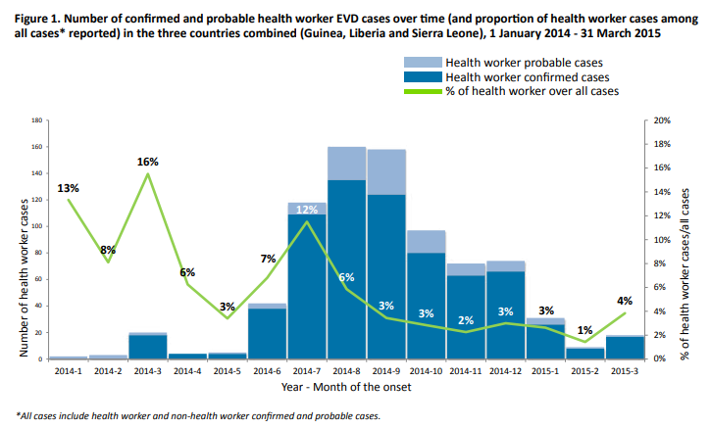
Les travailleurs de la santé sont les premiers touchés
En Afrique de l'Ouest, on a estimé que Les travailleurs de la santé étaient 21 et 32 fois plus susceptibles d'être infectés par rapport que le reste de la population adulte^{1.}
Taux d'incidencede 30 à 44/1000 selon les fonctions exercées, contre 1,4/100011 pour l'ensemble de la population.
Le décès de travailleurs de la santé a réduit le personnel médical de 6,9 %, 8,1 % et 1,5 % en Sierra Leone, au Libéria et en Guinée respectivement.
¹ Organisation mondiale de la santé. (2015). Health worker Ebola infections in Guinea, Liberia and Sierra Leone: a preliminary report 21 May 2015. Organisation mondiale de la Santé. Disponible ici.

Slide 8
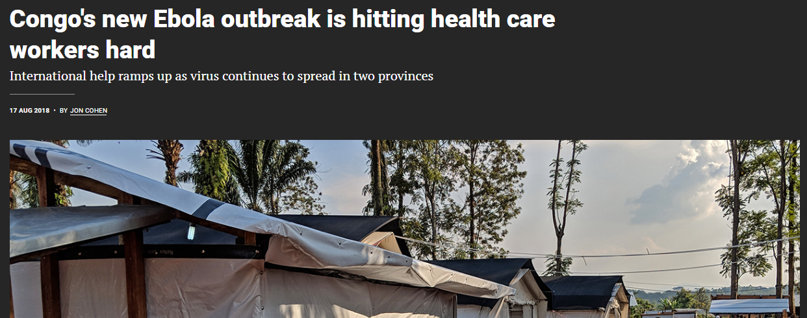
Les travailleurs de la santé représentent une grande partie des cas de maladie à virus Ebola
Les infections du personnel soignant représentent 3 à 23 % des cas dans les épidémies passées.
Flambée épidémique | Kikwit RDC 1997 |  | Boende, RDC 2014 |  | Équateur, RDC 2018 |  | Est de la RDC |  | Équateur, RDC 2020 |  | Biena DRC 2021 |  | Guinée 2021 |  | Beni, DRC 2021 |  | Équateur, RDC 2022
Nombre de cas | 317 |  | 68 |  | 54 |  | 3481 |  | 130 |  | 13 |  | 23 |  | 11 |  | 5
Personnel médical | 73 | 23 % | 8 | 14 % | 11 | 20 % | 190 | 5 % | 4 | 3% | 2 | 17% | 8 | 30 % | 1 | 9% | 1 | 20 %
Notes:
Je vais maintenant évoquer brièvement les populations cibles
Les membres du personnel médical sont souvent les premiers à contracter la maladie avant même l'identification de l'agent causal. En Afrique de l'Ouest, on a estimé que les professionnels de la santé étaient 21 à 32 fois plus susceptibles d'être infectés que le reste de la population adulte21.

Slide 9
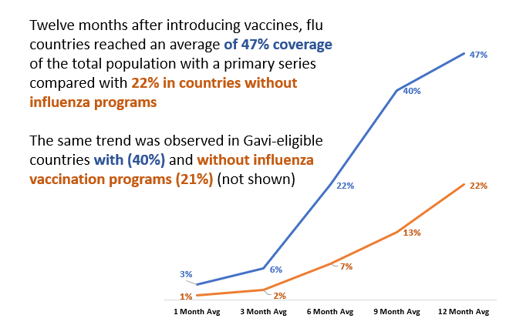
La mise en place de plates-formes de distribution pour les adultes contribue à améliorer la préparation et la riposte aux épidémies
La vaccination des travailleurs de la santé renforce la résilience et réduit les pénuries de personnel
Les travailleurs de la santé vaccinés sont plus à même de connaître le sujet et de communiquer plus efficacement pour améliorer la confiance de la communauté et la demande de vaccination.
La mise en place de plates-formes de distribution pour les adultes contribue à améliorer la préparation et la riposte aux épidémies.
Première étape vers la vaccination permanente (plate-forme pour adultes)
Douze mois après l'introduction des vaccins COVID-19, les pays dotés de programmes de lutte contre la grippe ont atteint plus rapidement une couverture vaccinale COVID-19 plus élevée que les pays dépourvus de programmes de lutte contre la grippe.

Slide 10
Avant 2020, les épidémies de maladie à virus Ebola étaient liées à une transmission zoonotique, un phénomène nouveau ?
Flambées épidémiques liées aux survivants et à la persistance virales, mais mode de transmission inconnu
Le virus peut se cacher dans des sites immunologiquement privilégiés tels que le placenta, les testicules, le liquide synovial, le liquide oculaire et le système nerveux central.
Les survivants peuvent excréter le virus dans le sperme pendant au moins 5 ans après la guérison, dans les sécrétions vaginales et dans le lait maternel pendant une période inconnue.
Facteurs de risque inconnus - Détection des cas ? Un événement rare ? Utilisation de l'immunothérapie ?
Les scénarios possibles sont les suivants :
Recrudescence de la maladie à virus Ebola
Transmission sexuelle par un survivant qui a « éliminé » le virus du sperme, mais l'infection s'est réactivée.
Transmission sexuelle par un survivant dont le sperme présente une concentration élevée et persistante de virus depuis l'infection initiale (mais qui diminue avec le temps).
Persistance du virus dans un autre compartiment liquidien (sites immuno-privilégiés)
Année | Lieu | Cause
2018 | Équateur, RDC | Contagion
2018-2020 | North Kivu, Ituri, RDC | Contagion
2020 | Équateur, RDC | Contagion Persistance virale
2021 | Nord Kivu, RDC | Persistance virale
2021 | N’Zérékoré, Guinée | Persistance virale
2021 | Nord Kivu, RDC | Persistance virale
2022 | Nord Kivu, RDC | Persistance virale
Notes:
Avant 2020, le mode de transmission des épidémies de la maladie à virus Ebola était zoonotique. Aujourd'hui, nous constatons que de nombreuses flambées épidémiques sont liées aux survivants et à la persistance virales, mais avec un mode de transmission inconnu
Le virus peut se cacher dans des sites immunologiquement privilégiés tels que le placenta, les testicules, le liquide synovial, le liquide oculaire et le système nerveux central.
Les survivants peuvent excréter le virus dans le sperme pendant au moins 5 ans après la guérison, dans les sécrétions vaginales et dans le lait maternel pendant une période inconnue.
Facteurs de risque inconnus - Détection des cas ? Un événement rare ? Utilisation de l'immunothérapie ?
Les scénarios possibles sont les suivants :
Recrudescence de la maladie à virus Ebola
Transmission sexuelle par un survivant qui a « éliminé » le virus du sperme, mais l'infection s'est réactivée.
Transmission sexuelle par un survivant dont le sperme présente une concentration élevée et persistante de virus depuis l'infection initiale (mais qui diminue avec le temps).
Persistance du virus dans un autre compartiment liquidien (sites immuno-privilégiés)
De nouveaux phénomènes liés aux récentes flambées épidémiques ?

Slide 11
Une occasion de combler les principales lacunes en matière de connaissances sur l'utilisation des vaccins contre le virus Ebola
Zone | Lacunes spécifiques | Plans actuels
Épidémiologie et transmission | Risque de transmission des survivants aux contacts étroits et rôle dans les épidémies futures Évaluation de l'impact de la vaccination sur la réduction du risque d'excrétion virale persistante Examen du rôle des thérapies et autres mesures préventives pour réduire le risque ou l'excrétion virale chez les survivants.
Durabilité | Durée de protection induite par le vaccin Nécessité de doses supplémentaires | Études d'immunogénicité en cours en RDC
Innocuité | Plus de 2 doses de vaccin rVSVΔG-ZEBOV-GP Co-administration avec d’autres vaccins Interchangeabilité des vaccins anti-Ebola disponibles
Efficacité/immunogénicité | Plus de 2 doses de vaccin rVSVΔG-ZEBOV-GP Co-administration avec d’autres vaccins Interchangeabilité des vaccins anti-Ebola disponibles | Enquêtes sérologiques prévues dans divers pays à risque
Recherche opérationnelle | Dans le cadre des programmes destinés aux survivants, il est nécessaire de déterminer l'efficacité et l'acceptation de la vaccination contre le virus Ebola par les contacts des survivants, les survivants. Nécessité de mieux comprendre la demande en période interépidémique | Évaluation de l'acceptabilité et de la faisabilité en RDC parmi les survivants et les contacts Enquêtes sur les connaissances, les attitudes et les pratiques dans les différents pays à risque
Notes:
Nous savons qu'il existe encore des lacunes importantes dans les connaissances nécessaires à l'amélioration de la vaccination préventive et SAGE a souligné la nécessité d'accorder la priorité à la réduction de ces lacunes en matière de données. Tous ces éléments sont d'une importance cruciale, mais je me limiterai à quelques priorités. Cette liste n’est pas exhaustive.
Dans le domaine de l'épidémiologie et de la transmission, nous devons encore mieux comprendre le risque de transmission des survivants aux contacts étroits et leur rôle dans de futures épidémies et
Évaluation de l'impact de la vaccination sur la réduction du risque d'excrétion virale persistante
Nous devons vraiment comprendre la durée de protection induite par le vaccin et la nécessité d'administrer des doses supplémentaires, et à quel moment. Des études d'immunogénicité sont en cours en RDC. En ce qui concerne l'innocuité, l'immunogénicité et l'efficacité, nous avons besoin de plus de données sur plus de deux doses de vaccin et sur l'interchangeabilité des deux vaccins disponibles. Des enquêtes sérologiques sont prévues dans divers pays à risque afin de mieux comprendre ces questions.
Il est également nécessaire de mener des recherches opérationnelles pour déterminer l'efficacité, l'acceptation de la vaccination contre le virus Ebola par les contacts des survivants et la demande pendant la période interépidémique. Une évaluation de l'acceptabilité et de la faisabilité est prévue en RDC et des enquêtes connaissances, aptitudes et pratiques sont prévues dans divers pays à risque.
En outre, l'équipe de coordination des vaccins contre le virus Ebola a mis en place un sous-groupe chargé d'élaborer un programme de suivi, d'évaluation et d'apprentissage pour les vaccins contre le virus Ebola.

Slide 12
Questions?

Slide 13
Des défis majeurs subsistent
Faible durée de conservation des vaccins en stock (<12 mois)
Confiance et hésitation à l'égard des vaccins
Faible perception du risque en dehors d'une épidémie
Crainte d'une co-administration (par exemple, vaccin contre la fièvre jaune)
Activités et priorités concurrentes

Slide 14
Réserves mondiales de vaccins contre le virus Ebola : doses utilisées et disponibles
Doses à durée de conservation limitée (<12 mois) proposées aux pays à risque d'Ebola pour la vaccination préventive des groupes à risque
Peu de pays ont exprimé leur intérêt pour la vaccination préventive depuis que l'offre a été diffusée à plusieurs reprises en 2023 et 2024.
Inventaire actuel des quantités de vaccins contre le virus Ebola dans le monde
Notes:
Je voulais aborder brièvement la question des stocks, car depuis 2023, les pays ont la possibilité de procéder à la vaccination préventive des populations cibles en utilisant des doses provenant des stocks dont la durée de conservation est limitée, c'est-à-dire inférieure à 12 mois.
Malheureusement, très peu de pays ont manifesté leur intérêt pour la vaccination préventive contre Ebola depuis que l'offre a été lancée à plusieurs reprises en 2023 et, plus tôt cette année, en 2024.

Slide 15
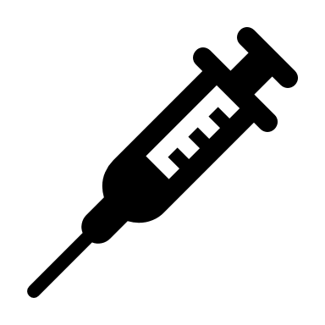
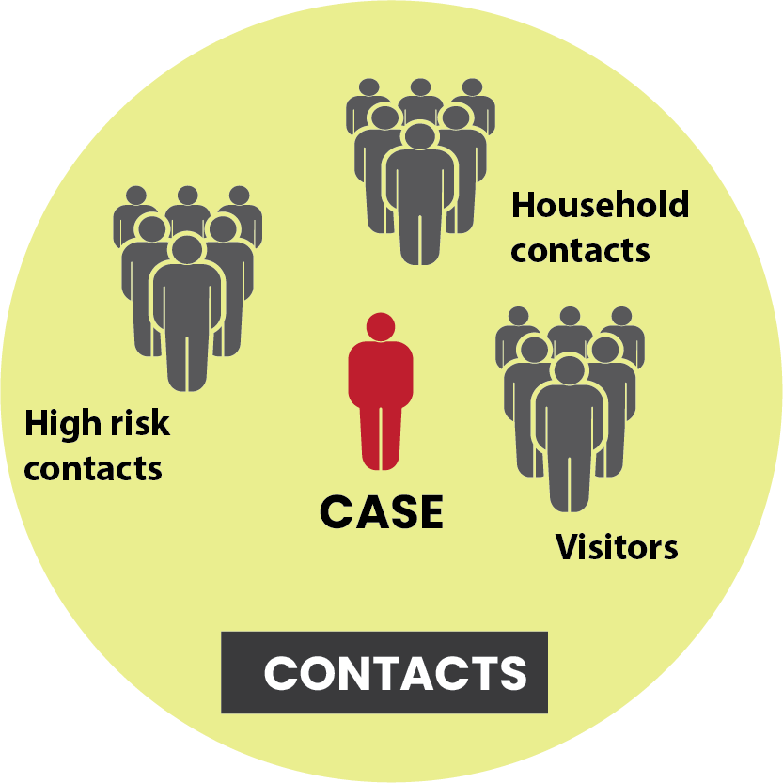
Les pays peuvent avoir accès au vaccin contre Ebola par le biais de deux mécanismes
Vaccination préventive contre Ebola
Gavi offre un soutien financier pour la mise en œuvre de la vaccination préventive.
L'un ou l'autre de ces vaccins peut être utilisé pour la vaccination préventive des populations à risque.
L'équipe de coordination des vaccins contre le virus Ebola a été formée en 2023 pour élaborer des orientations techniques et aider les pays à utiliser les vaccins à titre préventif.
Riposte à la flambée
Le Groupe international de coordination pour la fourniture de vaccins (GIC) gère un stock de vaccins d'urgence pour répondre aux épidémies.
500 000 doses de rVSV-EBOV disponibles
Stock roulant, réapprovisionné régulièrement
Remarque : Seul rVSV-ZEBOV (Ervebo) est disponible en 2024.
Notes:
Les pays peuvent avoir accès au vaccin contre Ebola à travers deux mécanismes: Le premier par
le financement de la vaccination préventive contre le virus Ebola que Gavi a mentionnée plus tôt aujourd'hui. L'un ou l'autre des vaccins PQ peut être sollicité pour la vaccination préventive des populations à risque. En outre, pour soutenir les pays dans ce déploiement, une équipe de coordination du vaccin contre le virus Ebola, composée de multiples partenaires, a été constituée en 2023 pour élaborer des orientations techniques et fournir un soutien technique, ainsi que pour créer et soutenir un programme de suivi, d'évaluation et d'apprentissage.
Le deuxième mécanisme par l’intermédiaire du
Groupe international de coordination pour la fourniture de vaccins (GIC) qui gère le stock de vaccins d'urgence pour répondre aux épidémies. C'est à ce cet organisme qu'un pays s'adresserait en cas de flambée épidémique. Un stock roulant de 500 000 doses est actuellement disponible.

Slide 16
Diapositives supplémentaires

Slide 17
Dose de rappel rVSV-ZEBOV

Slide 18
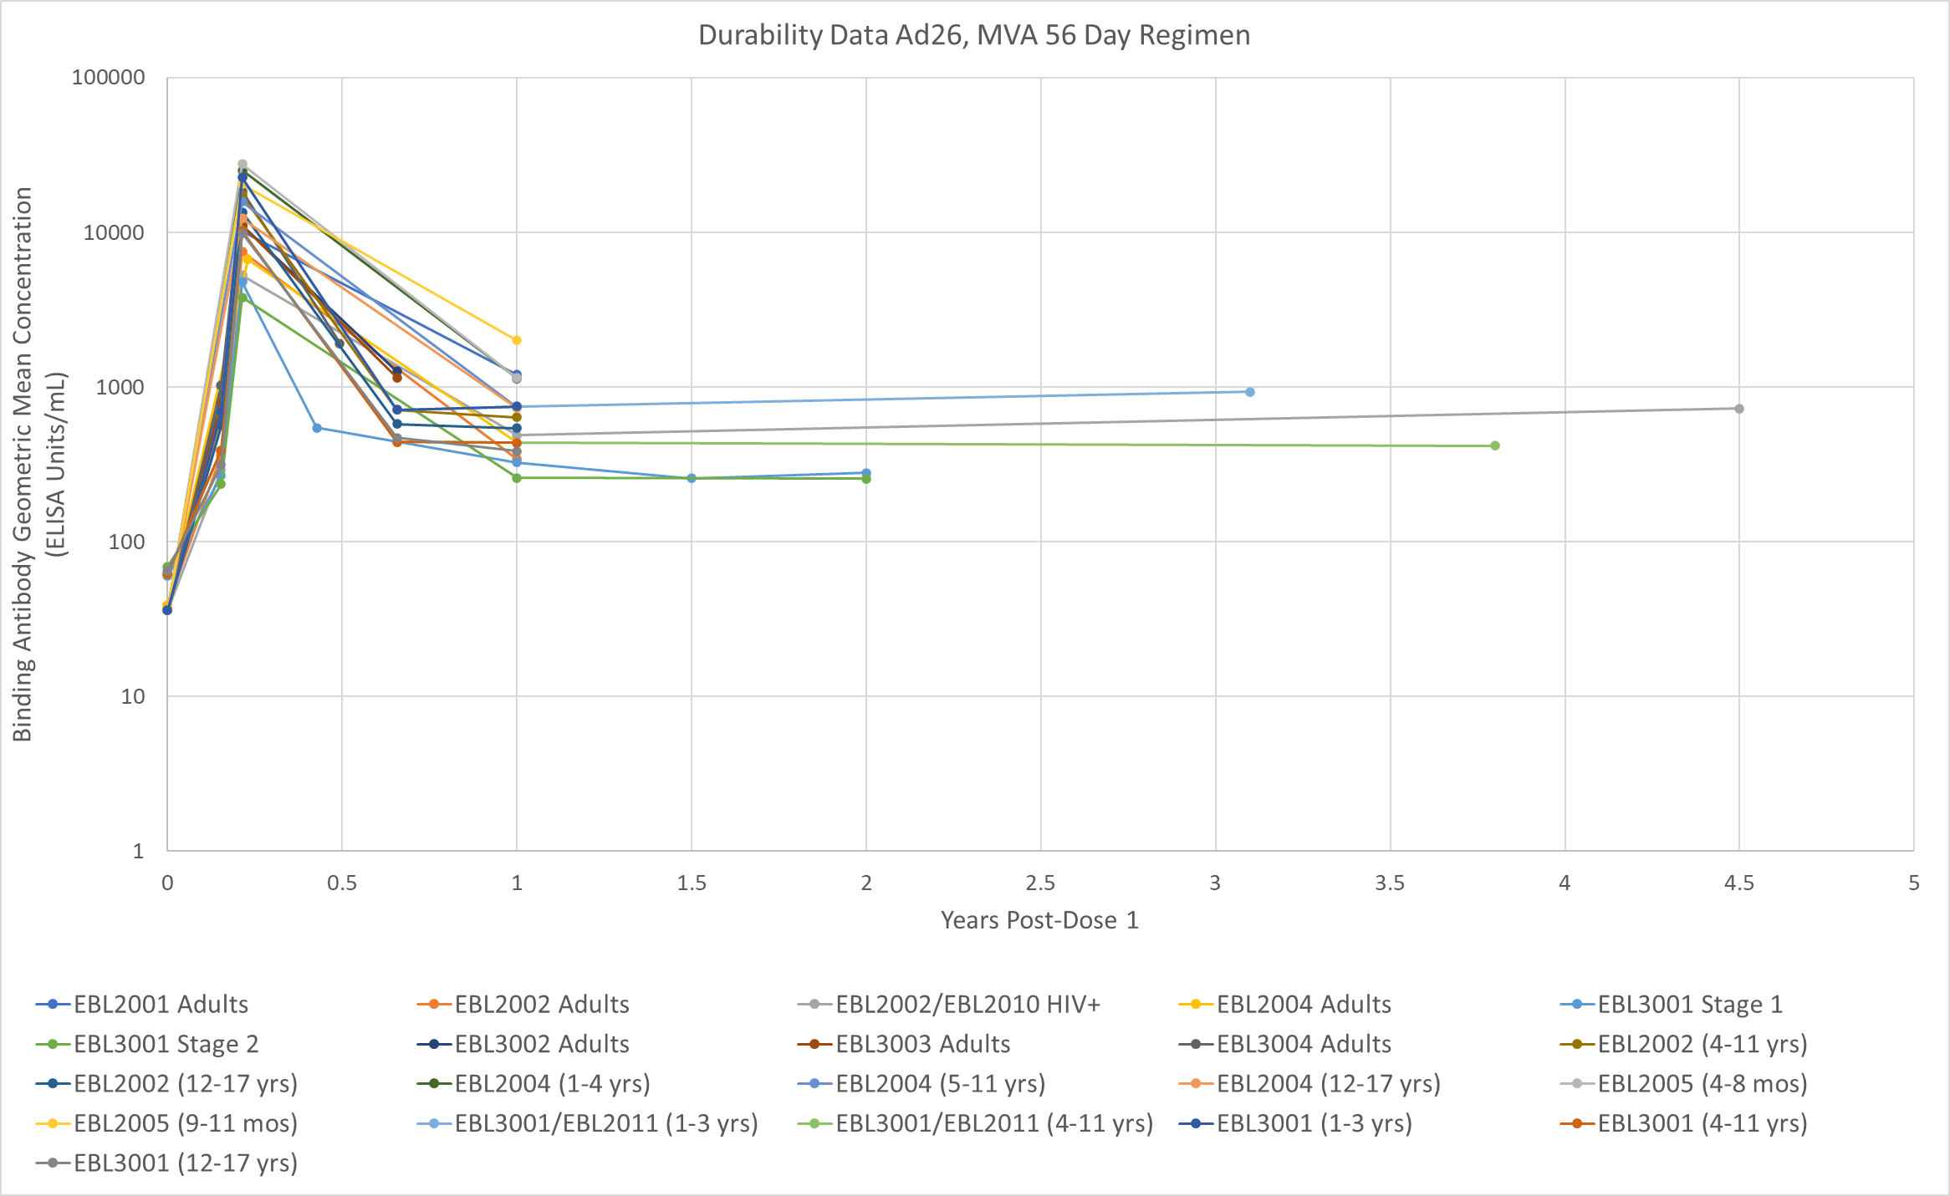
Nouvelles données sur la durabilité de la réponse immunitaire avec Ad26.ZEBOV, MVA-BN-Filo
La cinétique de fixation des anticorps diminue entre 21 jours, après la deuxième dose, et 6 mois, après la première dose, suivie d'une phase de stabilisation d’au moins 4 ans et demi..
Les réponses d'anticorps liants persistent pendant au moins 4 ans et demi (N=26)
n=1646
3,1Y
N=27
4,5Y
N=26
3,8Y
N=23
96 %
(Enfants SL)
92 %
(VIH+)
49-100%
77 %
(Enfants SL)
50-68%
Adultes
Cette présentation est protégée par les droits d'auteur de Johnson & Johnson
et contient des informations exclusives et/ou confidentielles.
Il ne doit pas être distribué en dehors du groupe de travail de SAGE sur Ebola.

Slide 19
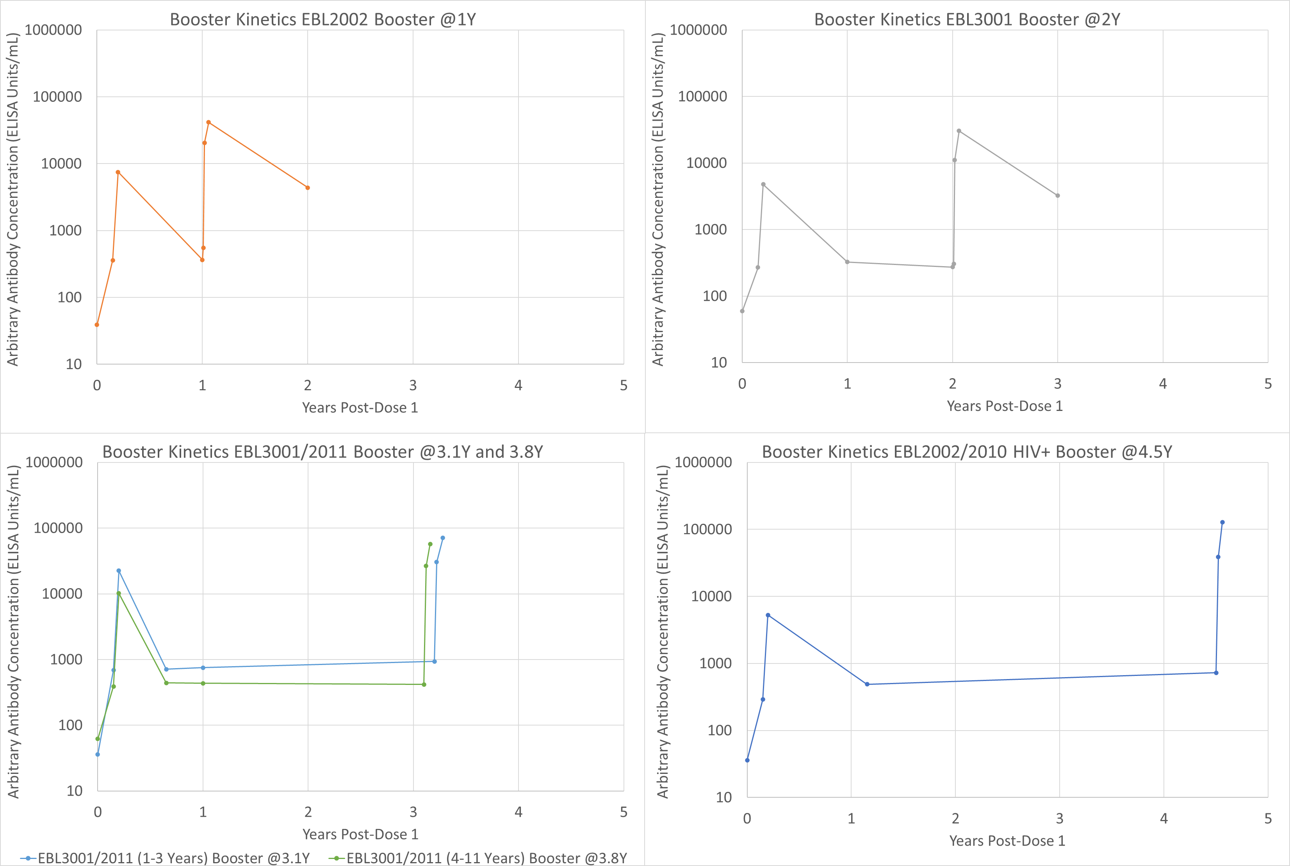
Nouvelles données sur la riposte des doses de rappel à l’Ad26.ZEBOV Induction d'une réponse anamnestique forte et rapide
Adultes
Adultes
Forte réponse anamnestique quel que soit le temps écoulé depuis le traitement primaire ( testé jusqu'à 4 ans et demi)
La réponse augmente avec l'allongement de l'intervalle depuis le traitement primaire.
Les anticorps GMC de liaison 1 an après le rappel sont plus de 10 fois plus élevés que dans l'année qui suit l'administration de la primo-dose.
VIH + Adultes
Enfants
Cette présentation est protégée par les droits d'auteur de Johnson & Johnson
et contient des informations exclusives et/ou confidentielles.
Il ne doit pas être distribué en dehors du groupe de travail de SAGE sur Ebola.

Slide 20
L'étude de cas menée à Biena ( en RDC) laisse de nombreuses questions sans réponse
Le 7 février 2021, le ministère de la Santé de la RDC a déclaré une épidémie de la maladie à virus Ebola dans la zone de santé de Biena, province du Nord-Kivu.
Le séquençage des échantillons suggère que l'épidémie a été causée par une infection persistante chez un survivant de l'épidémie de 2018 au Nord-Kivu.
Le cas index a été vacciné avec le rVSV en 2019 et se trouve être l'épouse d'un survivant de la maladie à virus Ebola.
Le mari du cas index était inscrit au programme des survivants de la RDC.
Le sperme a été testé négatif au virus Ebola à plusieurs reprises (9 juin 2020, 29 novembre 2020).
S'est enfui après la confirmation du cas de sa femme, aucun autre échantillon de sperme n'a été prélevé.
Notes:
Le 7 février 2021, le ministère de la Santé de la RDC a déclaré une épidémie de la maladie à virus Ebola dans la zone de santé de Biena, province du Nord-Kivu.
Le séquençage des échantillons suggère que l'épidémie actuelle est probablement causée par une infection persistante chez un survivant de l'épidémie de 2018 au Nord-Kivu.
Le cas index de cette épidémie a été vacciné au rVSV en 2019 et se trouve être l'épouse d'un survivant de l'EVD.
Le mari du cas index était inscrit au programme des survivants de la RDC. Son sperme a été testé négatif pour l'ébola à plusieurs reprises, les derniers tests ayant été effectués en septembre et novembre 2020.
Le mari s'est enfui après la confirmation de l'identité de sa femme et aucun autre échantillon de sperme n'a été obtenu.

